Slide 1
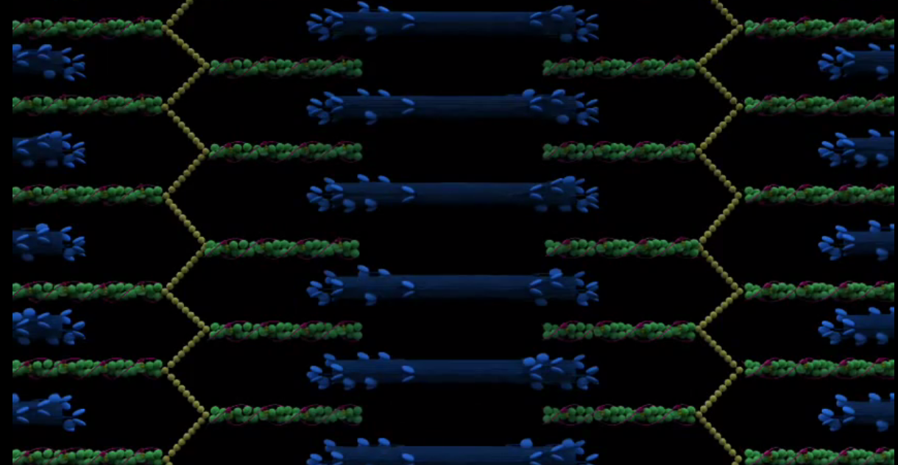
ΩΡΙΜΑNΣΗ ΤΟΥ ΚΡΕΑΤΟΣ

Slide 2
Ωρίμανση του κρέατος
Αρχίζει: αμέσως μετά τη νεκρική ακαμψία και ουσιαστικά αποτελεί φυσική συνέχεια και εξέλιξη των διεργασιών που αρχίζουν αμέσως μετά την σφαγή και έχουν σαν αίτιο την έλλειψη οξυγόνου στους μύες…

Slide 3
δηλαδή
Μετά το «σίτεμα» :
το σκληρό, σκοτεινόχρωμο δυσκολοχώνευτο και άνοστο κρέας
Μετατρέπεται
σε τρυφερή ευκολοχώνευτη και νόστιμη τροφή

Slide 4
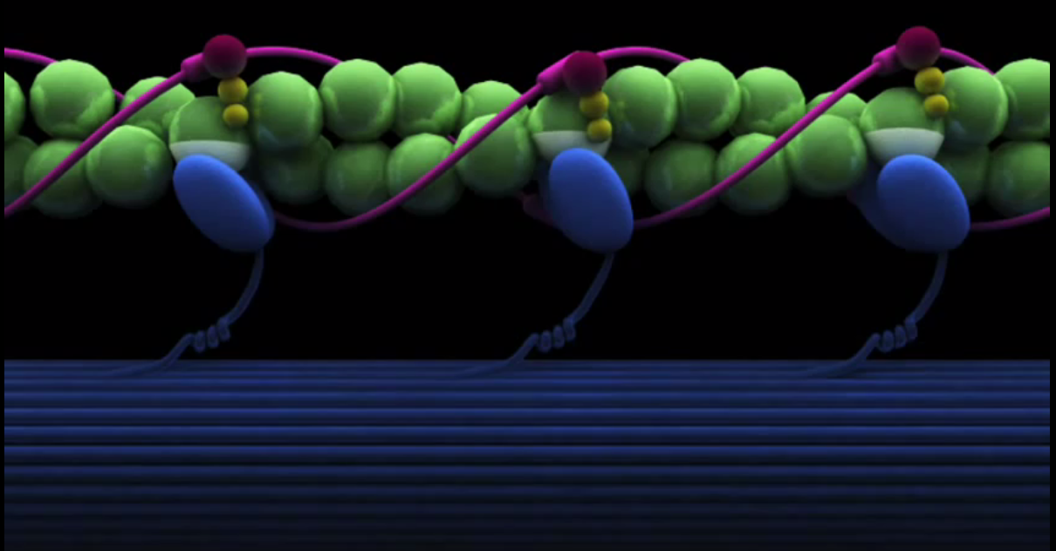
Ακτίνη
+
Μυοσίνη
=
ακτινομυοσίνη

Slide 5
Αυτόλυση
Είναι το «σπάσιμο» των μεγάλων μορίων των πρωτεϊνών του κρέατος σε μικρότερα κομμάτια με τη βοήθεια των ενζύμων του.
Οφείλεται σε βιοχημικά και σε μηχανικά φαινόμενα.

Slide 6
Βιοχημικά φαινόμενα
Η ρήξη των πρωτεϊνών (ακτίνης-μυοσίνης) επέρχεται με την επίδραση ενζύμων ή του γαλακτικού οξέος.
Μηχανικά φαινόμενα
Η ρήξη λόγω της απελευθέρωσης νερού στο χώρο μεταξύ των κυττάρων.

Slide 7
Δράση των ενζύμων
Τα ένζυμα που βοηθούν στη διάσπαση της ακτινομυοσίνης είναι οι καθεψίνες, καλπαΐνες κα.
Δραστηριοποιούνται σε pH ~ 5. ^{*1}
Καλύτερη θερμοκρασία από 20 - 45°C.
  15 °C → 2 ημ.
  6 °C → 1 εβδ
  2 °C → 2 εβδ.
  *¹ Η δράση τους παύει σε pH<4.4

Slide 8
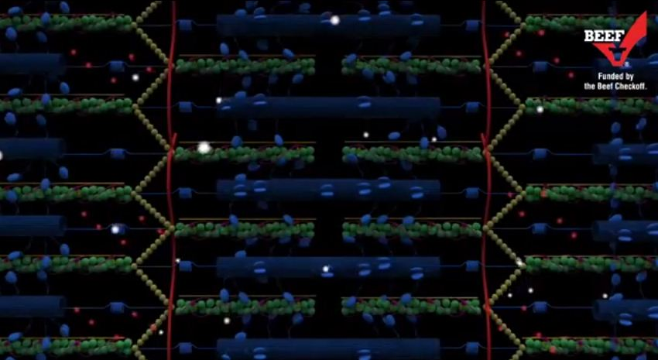

Slide 9
Γαλακτικό Οξύ
Βοηθά στη μετατροπή του συνδετικού ιστού σε ζελατίνη. Οι πρωτεΐνες του συνδετικού ιστού δεν μεταβάλλονται (η ζελατινοποίηση είναι αντιστρεπτή διαδικασία → επαναδιάταξη (πήξη).
Ενωμένο με το Ca & Mg διαχωρίζει τα νημάτια της ακτίνης και μυοσίνης , έτσι ώστε να μπορέσει το νερό να εισχωρήσει ανάμεσα.

Slide 10
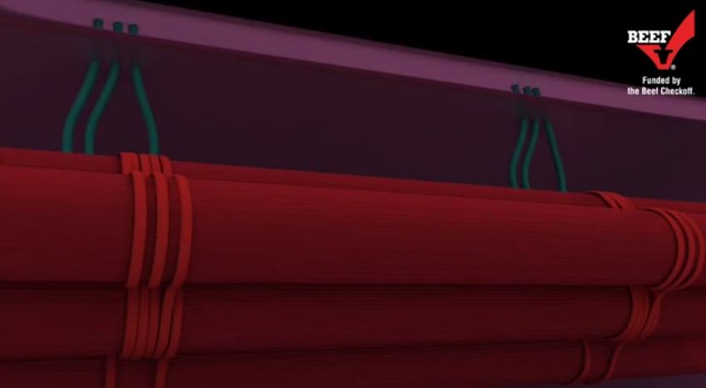
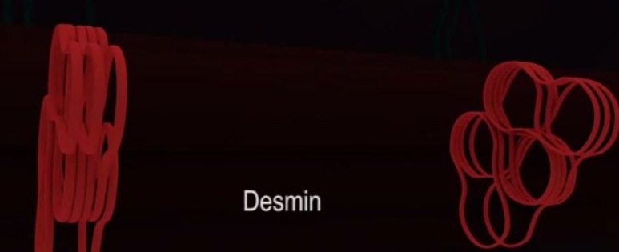
ΟΛΑ ΤΑ ΠΡΩΤΕΪΝΙΚΑ
ΜΟΡΙΑ «ΧΑΛΑΡΩΝΟΥΝ»

Slide 11
Πότε ωριμάζει ένα κρέας;
Δεν υπάρχει σαφής διαχωρισμός των φάσεων μετά τη νεκρική ακαμψία.
Το στάδιο της ωρίμανσης είναι κοντά με το στάδιο της υπερωρίμανσης και της σήψης.
Αυτό που διαχωρίζει τις φάσεις είναι οι οργανοληπτικές ιδιότητες του κρέατος (γεύση, άρωμα, τρυφερότητα κλπ)
Η ωρίμανση γίνεται καλύτερα και ομαλότερα σε χονδροτεμάχια κρέατος (Γιατί ?)
→ 1) λιγότερο οξυγόνο 2) λιγότερα μικρόβια

Slide 12
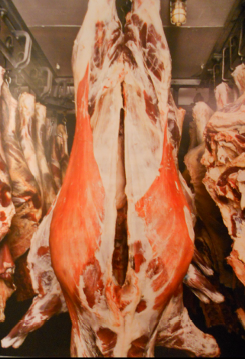
Τα μεγαλύτερα και άκοπα σφάγια ωριμάζουν γρηγορότερα και πιο ομαλά

Slide 13
Φαινόμενα κατά τη διάρκεια της ωρίμανσης
Δράση των ενζύμων (επιθυμητή – υποβοηθείται)
Δράση των μικροβίων (ανεπιθύμητη – εμποδίζεται)***
Επιφανειακή αφυδάτωση και οξείδωση (ανεπιθύμητη – περιορίζεται)*
Εξαιτίας των δύο τελευταίων το κρέας δεν αφήνεται να ωριμάσει πλήρως και να πωληθεί τελείως ώριμο

Slide 14
Τελική φάση της ωρίμανσης
Στη συνέχεια οι μετουσιωμένες πρωτεΐνες διασπώνται από τη δράση πρωτεολυτικών ενζύμων και έτσι βρίσκουμε στο μεσοκυττάριο χώρο ουσίες (πεπτίδια, αμινοξέα, κα.) που όταν εκχυλίζονται δίνουν το άρωμα και την ιδιαίτερη γεύση του κρέατος. Είναι ουσίες αρωματικές και ονομάζονται αζωτούχες εκχυλισματικές ουσίες

Slide 15
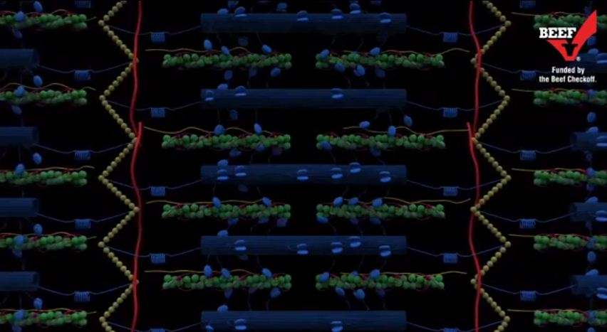

Slide 16
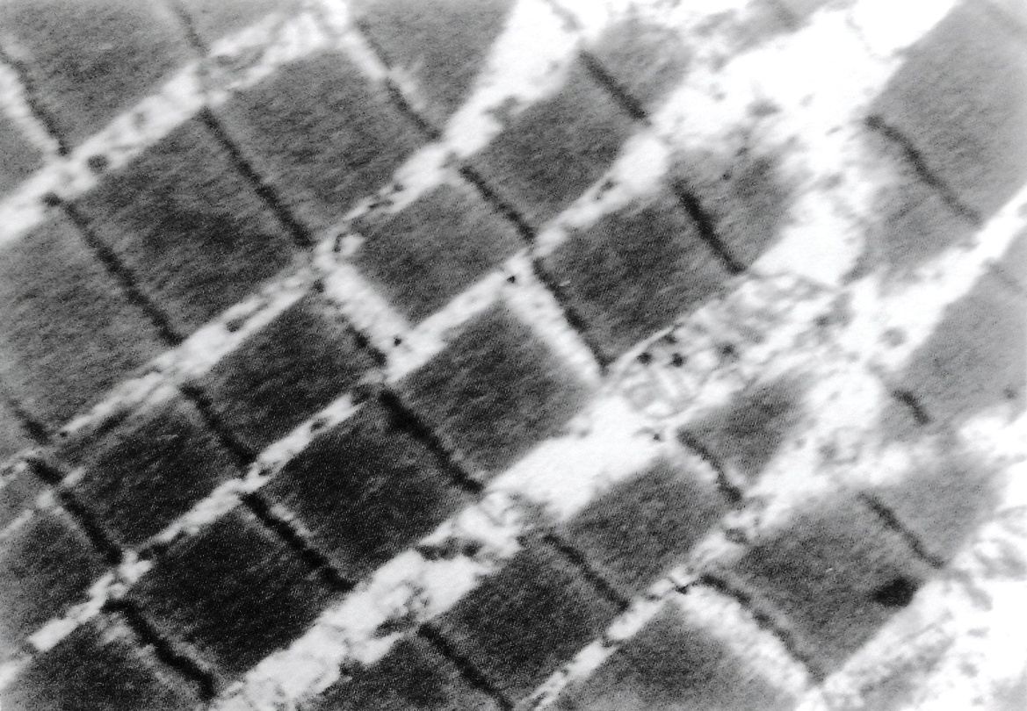
Πριν
Μετά

Slide 17
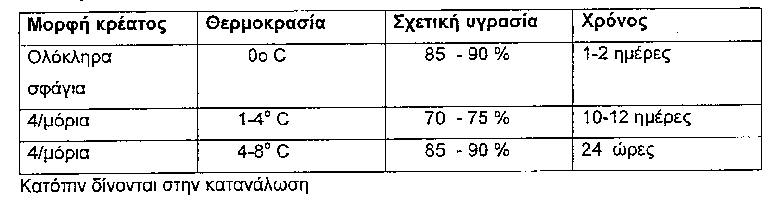
Μέθοδοι ωρίμανσης
Ξηρά ωρίμανση (φυσική μέθοδος)
Με περιτύλιγμα (vacuum)
(χωρίς αφυδάτωση, επιμήκυνση χρόνου συντήρησης,
διατήρηση αρώματος και χρώματος)
Ταχεία ωρίμανση
(υπέρ: σύντομη διαδικασία, μικρότερο κόστος / κατά: απαιτείται καθαριότητα και προσοχή)
Μαρινάρισμα (χρήση βρώσιμων οξέων)
Τεχνητή ωρίμανση - όχι (?) , τρυφεροποίηση

Slide 18
Σήψη
Το σπάσιμο των μεγάλων μορίων των
πρωτεϊνών του κρέατος με τη βοήθεια
των ενζύμων των μικροβίων.

Slide 19
Νεκρική Ακαμψία → Αυτόλυση
Σήψη
pH
Ωρίμανση
7,2 – 7,4
pH >6.4
DFD
6,8
Υπερώριμο κρέας
5,8
5,4
4,4
pH <4.8
PSE
Χρόνος
Γλυκολυτικά ένζυμα Καθεψίνες και Λοιπά Πρωτεολυτικά ένζυμα Ένζυμα μικροβίων

Slide 20
ΔΙΑΚΡΙΣΗ «ΖΕΣΤΟΥ» ΚΑΙ «ΩΡΙΜΟΥ» ΚΡΕΑΤΟΣ
ΧΑΡΑΚΤΗΡΙΣΤΙΚΟ | ΖΕΣΤΟ ΚΡΕΑΣ | ΩΡΙΜΟ ΚΡΕΑΣ
pH (οξύτητα) | Υψηλό (6,8) | Χαμηλό (5,7)
Μυϊκές ίνες | Διογκωμένες | Συρρικνωμένες
Διάστημα μεταξύ των μυϊκών ινών | Μικρό | Μεγάλο
Απορρόφηση προστιθέμενου νερού (Ι.Σ.ΝΕ.) ή (Ι.Σ.Υ.) | Πολύ καλή | Μικρή
Σύσταση (υφή) | Σκληρή | Τρυφερή
Ελαστικότητα (αποτύπωμα δακτύλου) | Έντονη (χάνεται) | Ανύπαρκτη (παραμένει)
Επιφάνεια κοπής | Στεγνή, θαμπή, σκουρόχρωμη | Υγρή, γυαλιστερή, ανοικτόχρωμη

